Slide 2
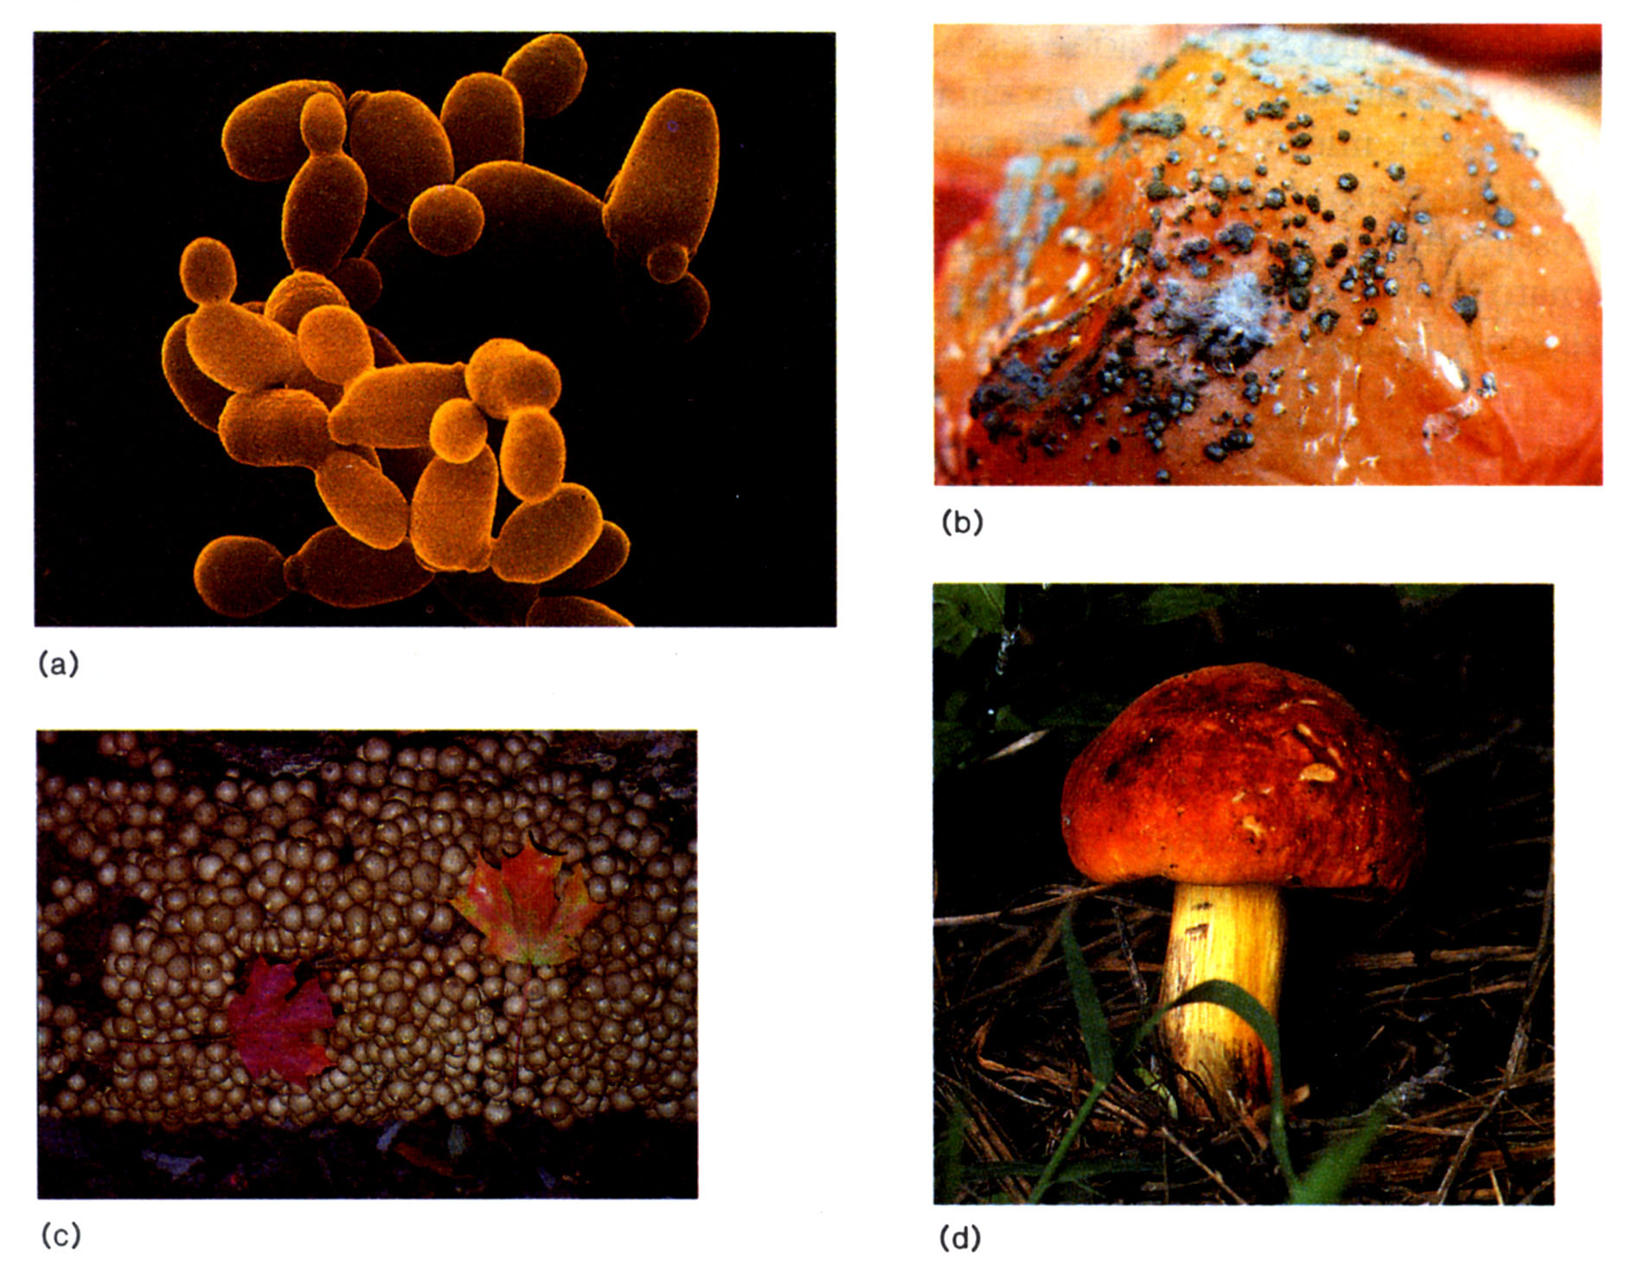
MICETI: classificazione
lieviti
muffe
I lieviti,le muffe, i funghi prataioli, le ruggini delle piante e altri funghi pervadono il nostro pianeta. Essi operano in maniera eccellente e possono risultare terribilmente dannosi. Da loro, in verità, dipende l’equilibrio della vita, perché senza la loro presenza nel ciclo continuo di decomposizione e sintesi, nessun uomo o altro essere vivente può sopravvivere.
Lucy Kavaler
vesce
Miceti superiori

Slide 3
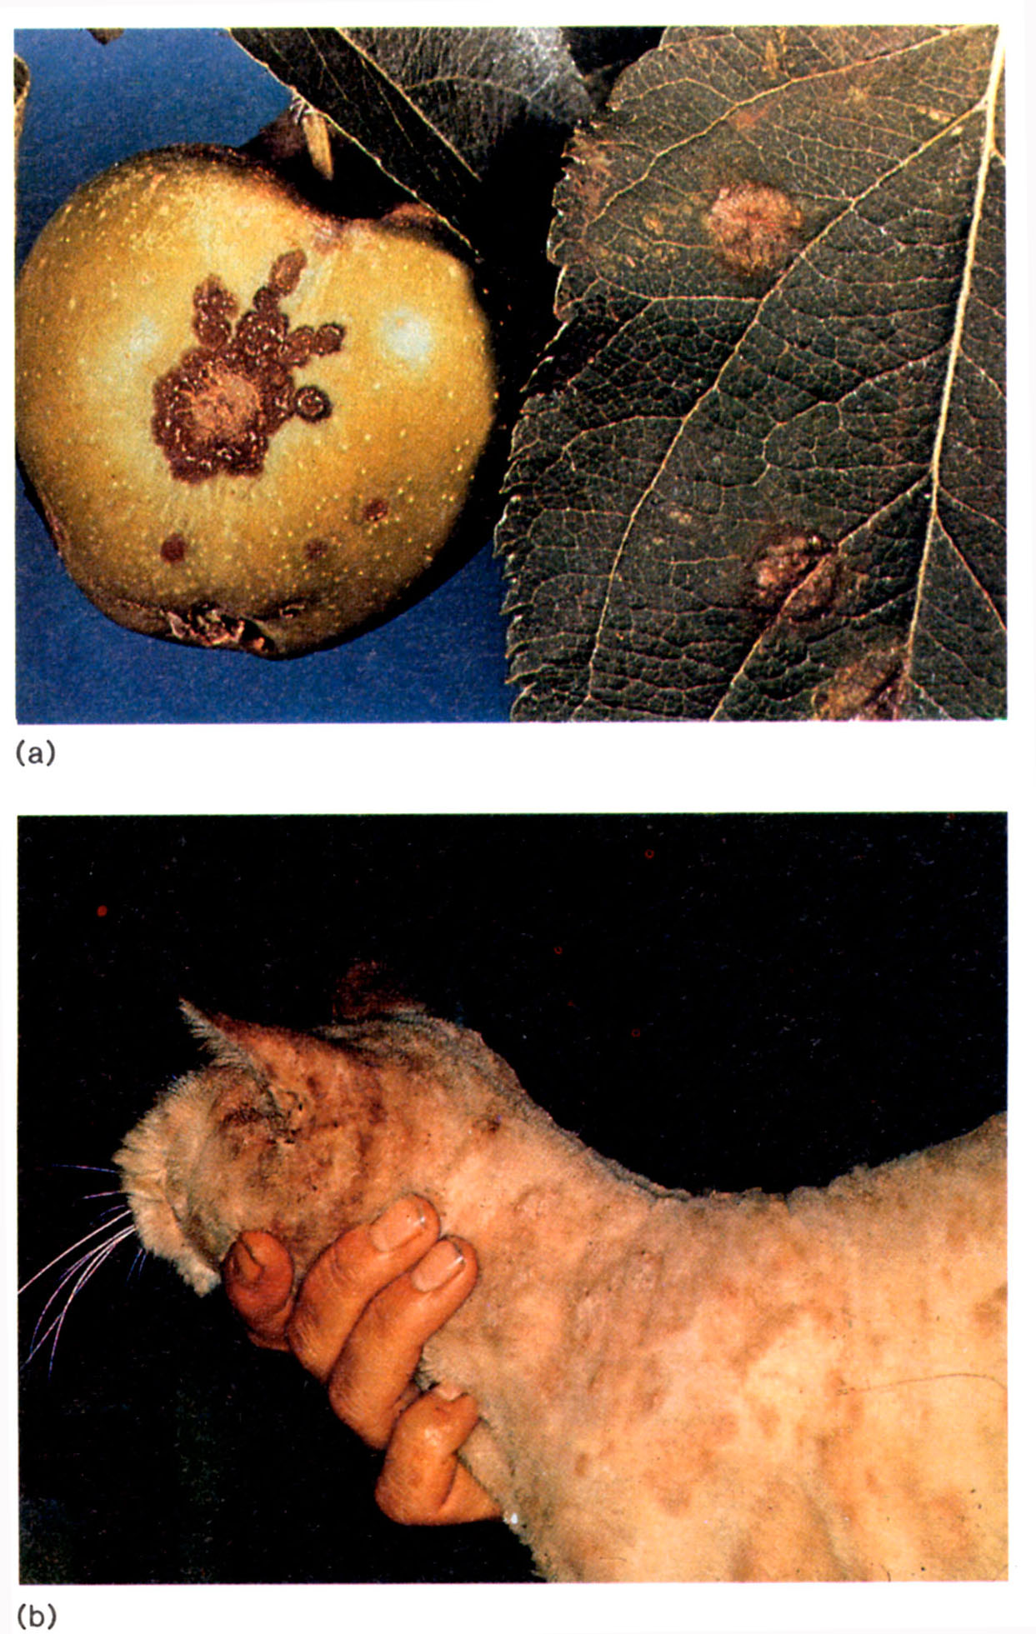
Ticchiolatura del melo
EFFETTI BENEFICI:
Decompositori di materiali organici complessi
Essenziali in processi che implicano fermentazione per la produzione di:pane,vino,birra
Ruolo determinante nella preparazione di alcuni prodotti alimentari (formaggi, salsa di soia),di molti acidi organici, di medicinali (cortisone...), antibiotici (penicillina...), immunosoppressori (ciclosporina)
MA
Costituiscono la causa principale di malattia delle piante
Sono riconosciuti come agenti patogeni di numerose patologie animali ed umane
Tigna da Microsporum

Slide 4
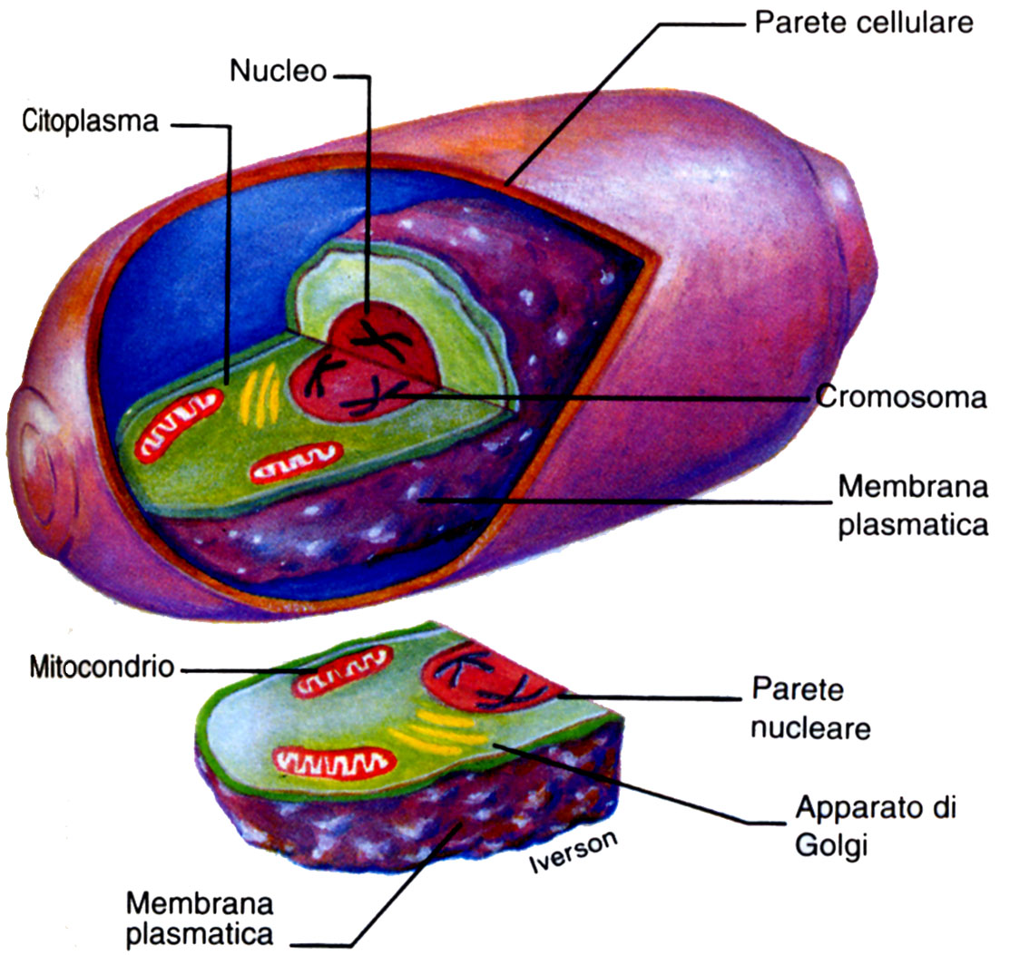
STRUTTURA DEI FUNGHI
Tipica di una cellula eucariotica
Cellula di lievito:
fungo unicellulare

Slide 5
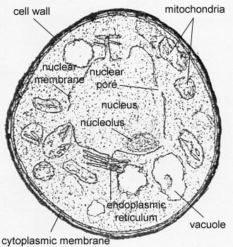
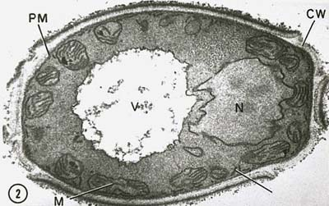
Lieviti

Slide 6
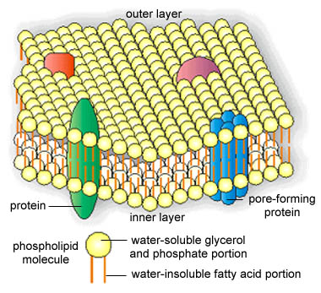
Membrana citoplasmatica
ERGOSTEROLO

Slide 7
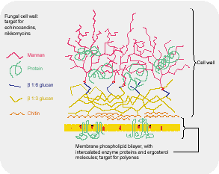
Parete cellulare della cellula fungina

Slide 8
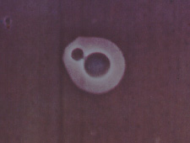
Capsula di Cryptococcus neoformans

Slide 9
PARETE CELLULARE
Struttura rigida, definita tunica
Costituita da un fitto intreccio di fibre di chitina, polimero della N-acetilglucosammina, associata a glucani, mannani lipidi e proteine;
Struttura pluristratificata:
Esterno: omogeneo, costituito da mannano e glicano
Interno: struttura fibrillare di chitina e chitosano
La sintesi della chitina è controllata da enzimi presenti nel citosol (chitosomi)
Polisaccaride capsulare: prodotto da alcuni funghi oltre alla parete cellulare
PARETE CELLULARE
STRUTTURE CAPSULARI
VIRULENZA
PATOGENICITA’

Slide 10
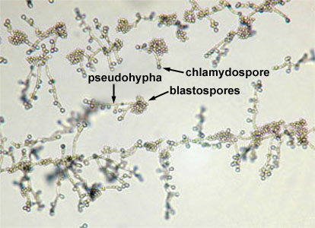
Pseudoife, blastospore e clamidospore

Slide 11
I funghi sono organismi eucarioti ed eterotrofi
Saprofiti:organismi che vivono su materiale organico morto o in decomposizione;
Simbionti: organismi che vivono in associazione con altri con mutuo vantaggio;
Commensali: organismi che vivono in stretta relazione, nella quale uno è beneficiario e l’altro indifferente;
Parassiti:organismi che vivono in un ospite, traendo benefici, senza offrire nessun contributo.

Slide 12
Struttura e crescita di una muffa
Schema di un ciclo di vita di una muffa.

Slide 13
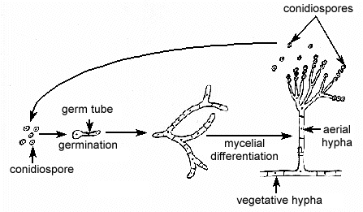
Muffe

Slide 14
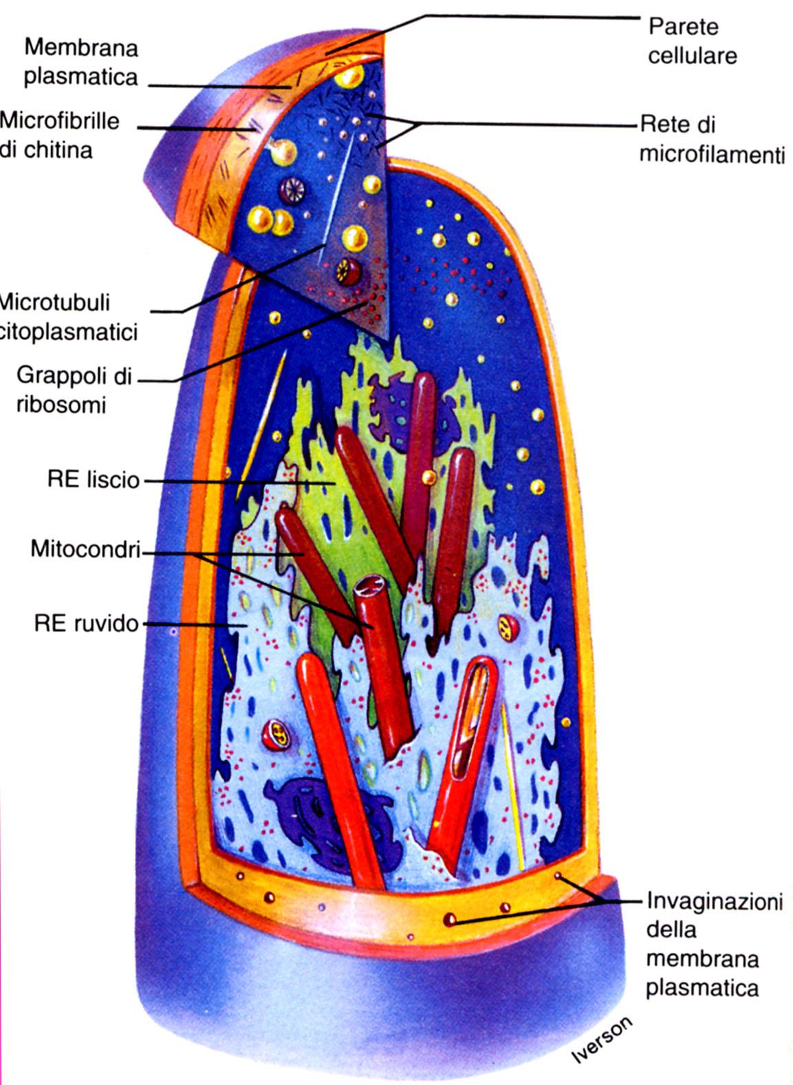
STRUTTURA DI UNA CELLULA IFALE
Citoplasma complesso:
+++ microvescicole
+++microtubuli
N.B.
Parete cellulare rigida costituita da chitina
MUFFA:
Serie filiformi lunghe e ramificate di ife

Slide 15
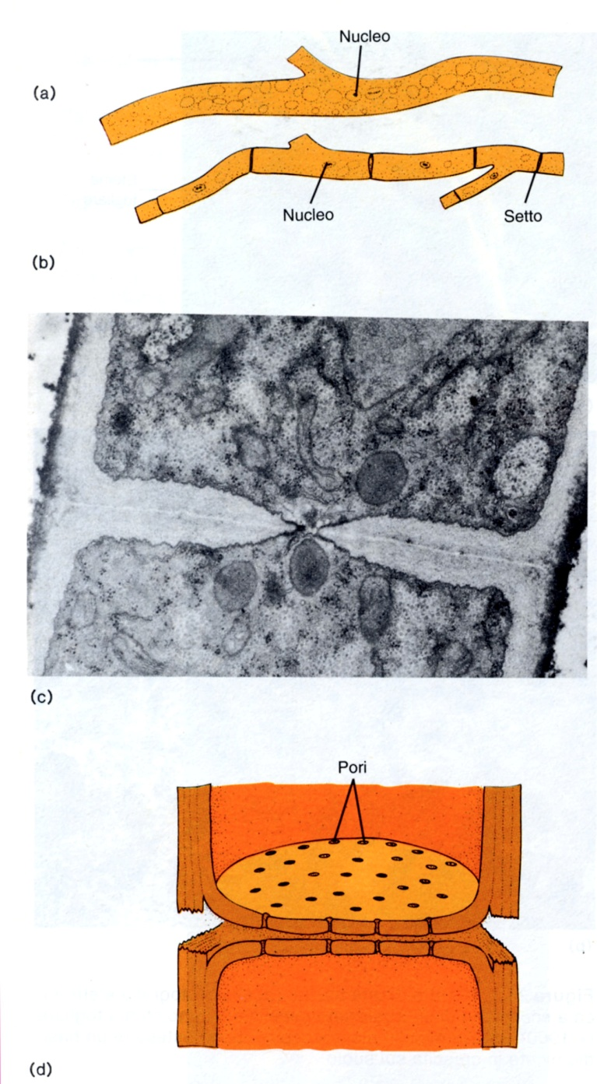
IFE
Ife cenocitiche:
Non interrotte da setti
Ife settate:
Interrotte da pareti trasversali
I setti trasversali sono perforati per consentire il flusso di materiale citoplasmatico
La perforazione può essere semplice o multipla
Ciascuna cellula può contare uno o più nuclei mobili ed in grado di attraversare i pori.

Slide 16
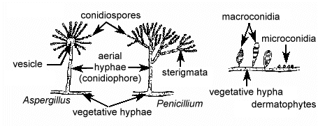
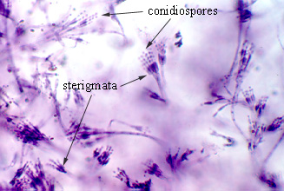
Conidiospore

Slide 17
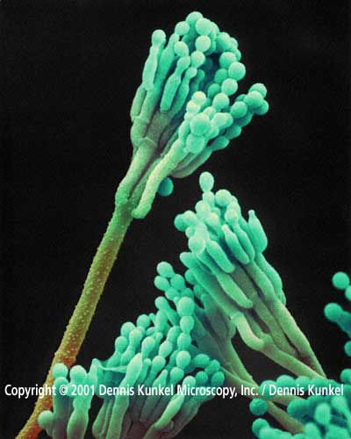
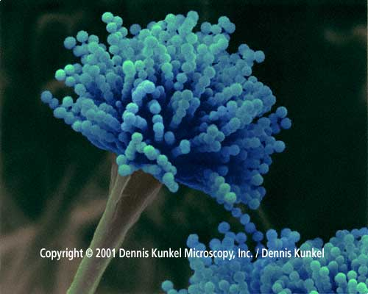
Conidiospore di Penicillium e Aspergillus
Aspergillus
Penicillium

Slide 18
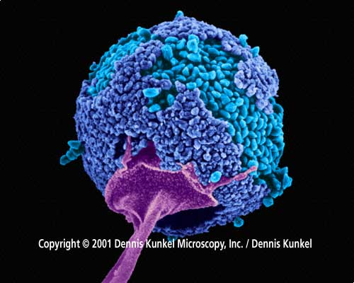
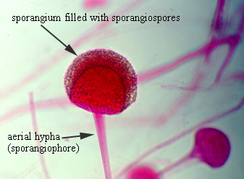
Sporangiospore

Slide 19
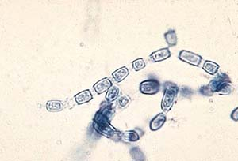
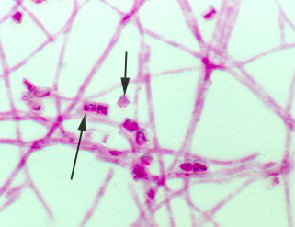
Artrospore
Coccidioides immitis

Slide 20
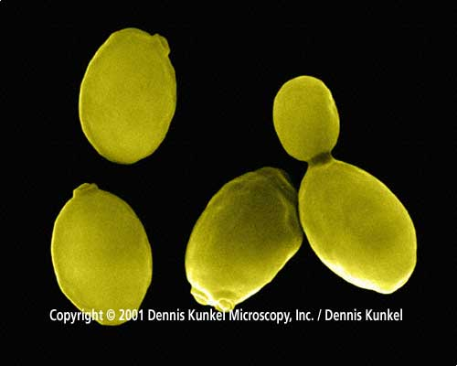
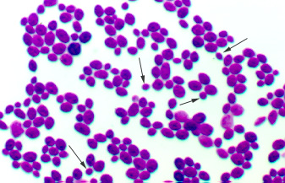
Riproduzione per gemmazione
Saccaromyces cerevisiae

Slide 21
Ciclo di vita di un lievito
I lieviti hanno due diverse forme di cellule aploidi, chiamate tipi sessuali, che possono essere considerate l’analogo dei gameti maschili e femminili. Dall’accoppiamento di due tipi sessuali opposti si forma una cellula diploide. Da una singola cellula diploide si ha la formazione di una struttura contenente quattro gameti, due di ciascun tipo sessuale, che viene denominata asco.
I due tipi sessuali sono denominati α e a. Le cellule a si accoppiano solo con quelle α, il fatto che un microrganismo sia a o α è determinato geneticamente.

Slide 22
Processo di coniugazione di un lievito
Le due cellule si sono fuse nel punto di contatto e hanno emesso protuberanze l’una verso l’altra.

Slide 23
Stadio tardivo della coniugazione
I nuclei delle due cellule si sono fusi e si è formata la gemma diploide a destra del tubo di coniugazione. Questa gemma alla fine si separa e diventa il precursore di una linea cellulare diploide.

Slide 24
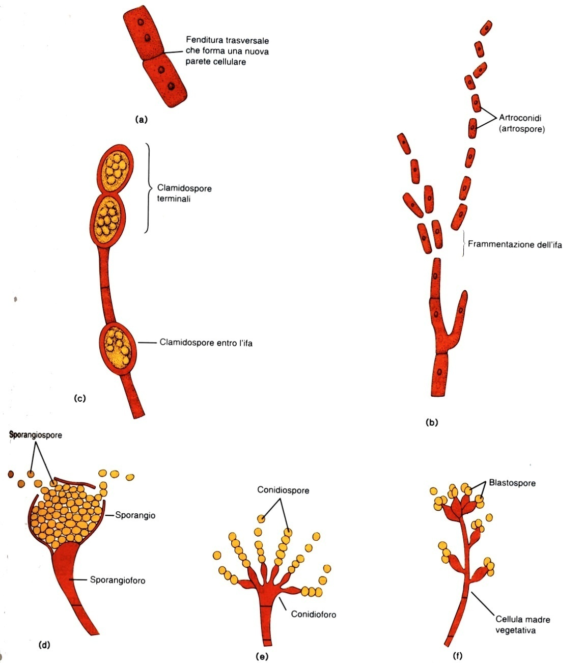
RIPRODUZIONE ASESSUATA
Divisione in due cellule figlie
Gemmazione (lieviti)
Produzione di spore:
A) Divisione in due cellule figlie
B) liberate per frammentazione delle ife (artrospore)
C) formate all’interno di un sacco all’apice dell’ifa (clamidospore)
D)prodotte all’apice dell’ifa in un sacco (sporangiospora)
E) prodotte all’apice dell’ifa (conidiospora)
F) prodotte per gemmazione (blastospora)

Slide 25
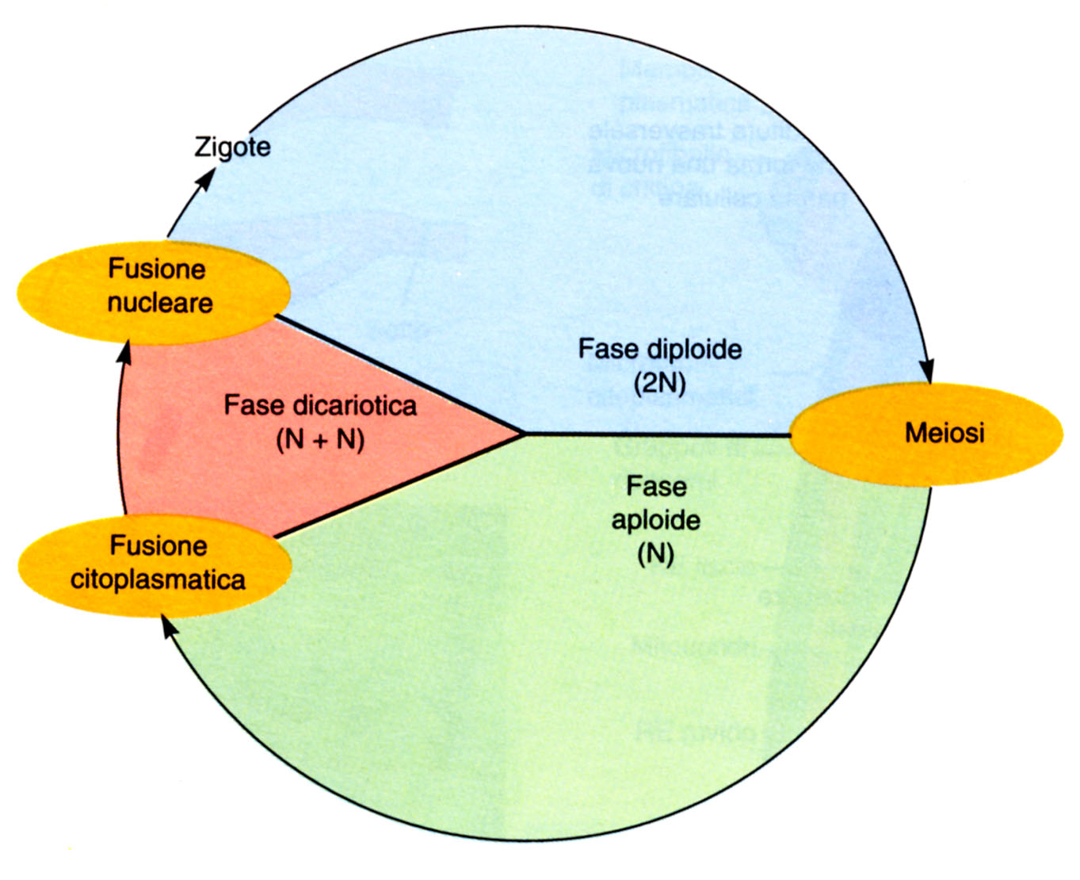
RIPRODUZIONE SESSUATA
Implica l’unione di nuclei compatibili:
Autofecondazione
Incrocio tra differenti miceli

Slide 26
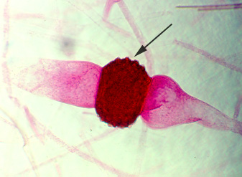
Zigospore
Le muffe possono riprodursi anche sessualmente, in alcuni casi mediante le zigospore.

Slide 27
Riproduzione sessuata negli zigomiceti

Slide 28
Ascomiceti

Slide 29
Basidiomiceti

Slide 30
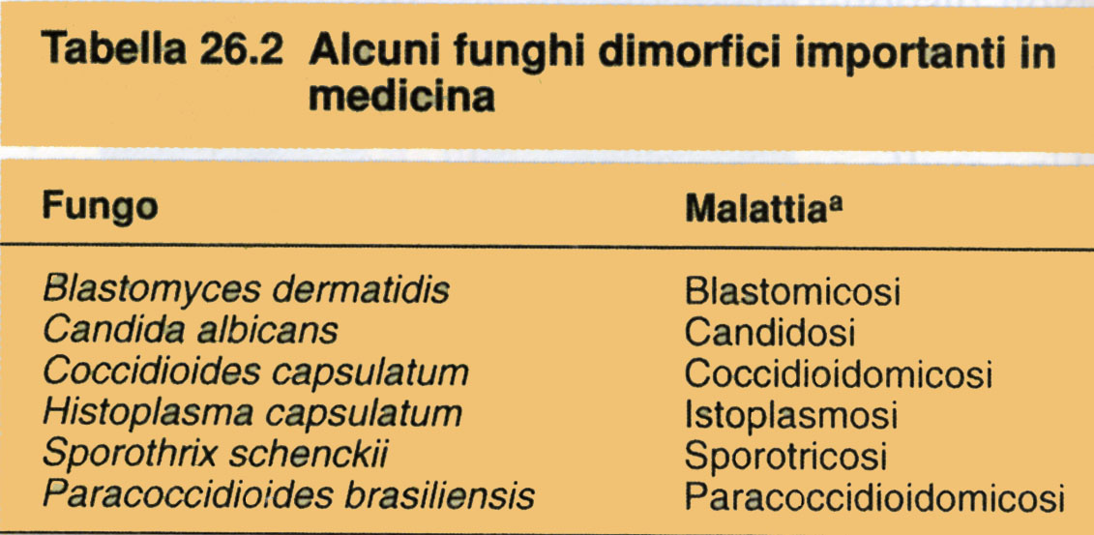
DIMORFISMO CELLULARE
Capacità di assumere due diverse forme.
Forma di lievito (Y,yeast) Forma di muffa o miceliale (M)
Tipica della fase di parassitismo sugli animali
Tipica nell’ambiente esterno

Slide 31
Formazione del tubo germinativo

Slide 32
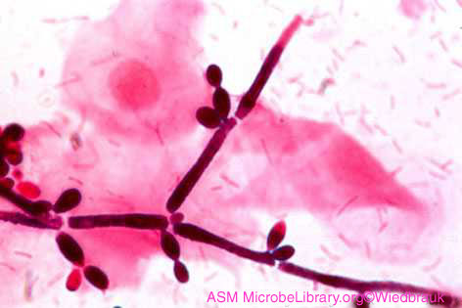
Candida albicans

Slide 33
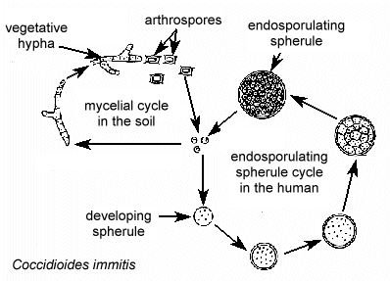
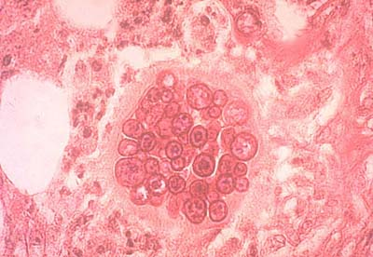
Ciclo vitale di Coccidioides immitis

Slide 34
Ciclo saprofitico e parassitario di Coccidioides immitis

Slide 35
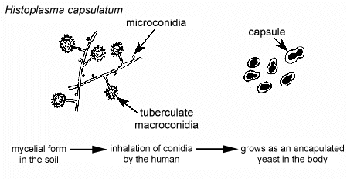
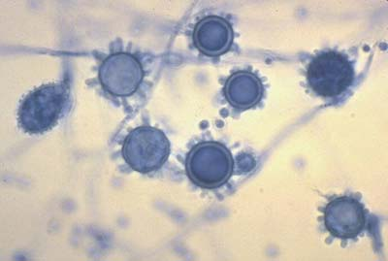
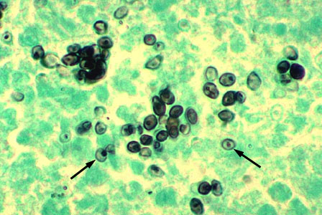
Ciclo vitale di Histoplasma capsulatum

Slide 36
Ciclo saprofitico e parassitario di Histoplasma capsulatum

Slide 37
Patogenicità nei funghi
Fattori di virulenza che favoriscono la colonizzazione:
Aderenza
La capsula
Stimolano la produzione di sostanze che sopprimono l’attivazione del complemento
La capacità di reperire il ferro dagli eritrociti
Resistere alla distruzione dei fagociti.

Slide 38
Fattori di virulenza che danneggiano l’ospite
Secrezione di enzimi che digeriscono le cellule con conseguente distruzione dei tessuti dell’ospite.
Secrezione di micotossine, quando crescono sul grano e sui semi. Queste tossine possono causare diversi effetti sull’uomo e sugli animali come perdite della coordinazione muscolare, perdita di peso e tremori.

Slide 39
Micosi superficiali
Le infezioni superficiali sono limitate agli strati più esterni dello strato corneo.
Le infezioni pilifere interessano solo la cuticola.
Questi funghi superficiali non innescano una risposta immunitaria cellulare da parte dell’ospite perché colonizzano tessuti non viventi.

Slide 40
Micosi cutanee
Le micosi cutanee sono malattie della pelle, dei peli e delle unghie.
La crescita fungina avviene negli strati cheratinizzati e più profondi della pelle e dei suoi annessi cutanei e mucose.
Le micosi cutanee possono stimolare varie risposte immunitarie cellulo-mediate a causa di modificazioni patologiche che si possono manifestare nei tessuti profondi.

Slide 41
Micosi sottocutanee
Le micosi sottocutanee includono un ampio spettro di infezioni fungine, caratterizzate dallo sviluppo di lesioni, di solito nelle sedi di traumi dove il microrganismo si impianta nel tessuto.
L’infezione coinvolge gli strati più profondi del derma, il tessuto sottocutaneo e l’osso.
Le infezioni si verificano nelle parti del corpo più soggette a traumi (ad esempio piedi, gambe, mani, braccia natiche).
Gli agenti eziologici si riscontrano comunemente nel suolo o nella vegetazione in decomposizione.

Slide 42
Micosi sistemiche
I microrganismi classificati come agenti eziologici delle micosi sistemiche sono virulenti e causano malattia nei soggetti sani.
Questo gruppo di funghi comprende 5 specie: Histoplasma capsulatum, Blastomyces dermatitidis, Paracoccidioides brasiliensis, Coccidioides immitis e Criptococcus neoformans.
Ciascuna di esse presenta caratteristiche biochimiche e morfologiche che gli permettono di eludere le difese dell’ospite.
Le sede primitiva per i funghi sistemici è il polmone.
In alcuni casi l’infezione si diffonde ad un organo secondario.

Slide 43
Micosi opportunistiche
Queste infezioni, un tempo considerate rare sono diventate più comuni ed importanti dal punto di vista medico.
Sono causate da funghi che si trovano normalmente nell’ambiente o nell’uomo come commensali
Questo a causa della sindrome da immunodeficienza acquisita (AIDS) e dell’aumentato impiego della radio e chemioterapia per la cura dei pazienti trapiantatati o con neoplasie maligne.
Alcuni funghi diventano patogeni quando l’ospite è debilitato. I funghi più facilmente coinvolti in questo tipo di micosi sono Candida albicans, Cryptococcus neoformans e Aspergillus fumigatus.

Slide 44
Candidosi vulvovaginale e balanite
La candidosi vulvovaginale è frequente nelle donne.
L'attività sessuale e la contraccezione orale rappresentano fattori predisponenti e le infezioni possono estendersi al perineo, la vulva e all’intera area inguinale.
I sintomi includono prurito intenso, bruciore, e perdite bianche cremose.

Slide 45
Farmaci antimicotici

Slide 46
Bersagli agenti antimicotici

Slide 47
Classi di Farmaci in uso

Slide 48
Farmaci attivi a livello della membrana citoplasmatica
La membrana citoplasmatica dei funghi differisce da quella delle dei batteri e delle cellule eucariotiche per i tipi di lipidi (ergosterolo)

Slide 49
Farmaci Polienici

Slide 50
Inibitori della sintesi di DNA e delle proteine

Slide 51
Inibitori della mitosi
Griseofulvina
Si lega ai microtubuli. L’azione si manifesta a livello morfologico con la produzione di cellule multinucleate conseguenza del blocco del fuso mitotico

Slide 52
Fasi della sintesi dell’ergosterolo e bersagli molecolari dei farmaci antifungini
Squalene
Allilammine
Squalene epossidasi
Tiocarbammati
Squalene-2,3,-epossido
Lanosterolo 14-dimetilasi
Lanosterolo
Azoli
14 reduttasi
Morfoline
24metiltransferasi
7isomerasi
Ergosterolo
Antibiotici polienici

Slide 53
Farmaci azolici in uso

Slide 54
Antifungini azolici
Antifungini azolici
P450_{DM}
Ergosterolo

Slide 55
Meccanismo d’azione del fluconazolo

Slide 56
Nuovi derivati azolici

Slide 57
Nuovi antimicotici
Echinocandin
Cilofungin FK 463 Caspofungin
Meccanismo d’azione
Inibitore del β 1-3 glucano

Slide 58
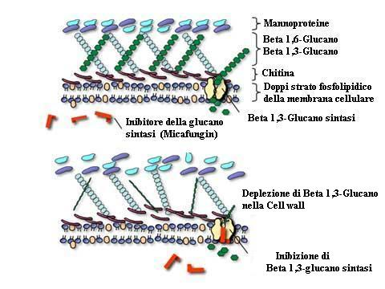
Meccanismo d’azione echinocandine

Slide 59
Echinocandine

Slide 60
Antimicotici per uso topico
Bifonazolo, Clotrimazolo, Econazolo, Isoconazolo, tioconazolo azolici fungistatici.
Ciclopiroxolamina attiva su dermatofiti, lieviti
Naftifina spettro e attività simile alla terbinafina
Nistatina attiva nelle candidosi
Miconazolo impiegato nelle vaginiti da candida infezioni da dermatofiti.
Acido undecilenico attivo sui dermatofiti responsabili delle tigne.

Slide 61
Antimicotici per uso sistemico
Griseofulvina attiva sui dermatofiti.
Amfotericina B utilizzata nelle micosi sistemiche gravi.
Flucitosina indicata nelle candidosi sistemiche e del SNC.
Ketoconazolo utilizzato nella candidosi orali e vaginali e nelle micosi superficiali.
Fluconazolo indicato nelle candidosi delle mucose e sistemiche.
Itraconazolo impiegato nelle forme meno gravi di criptococcosi, blastomicosi ecc.
Terbinafina con attività antimicotica ad ampio spettro.

Slide 62
Meccanismi di resistenza ai farmaci antifungini

Slide 63
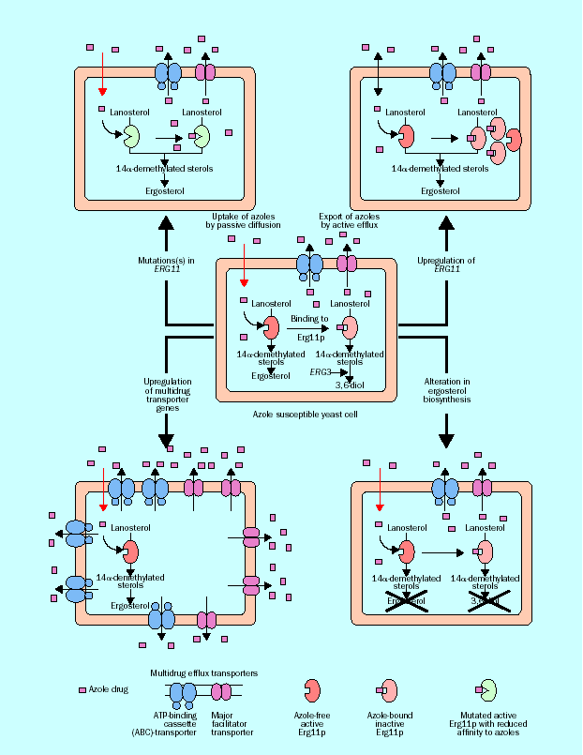
Vari meccanismi di resistenza ai farmaci azolici

Slide 64
Sviluppo della resistenza al fluconazolo in Candida albicans
Sono stati identificati diversi meccanismi di resistenza agli azoli, tra questi quello più frequentemente osservato nei ceppi clinici resistenti è una riduzione dell’accumulo intracellulare di farmaco che coinvolge la regolazione di due geni trasportatori appartenenti a due famiglie: CDR1 e CDR2 (Candida drug resistence 1 e 2) della famiglia dell’ATP-binding cassette (ABC); e Ca MDR1 (Candida albicans multidrug resistence 1) della superfamiglia dei maggiori trasportatori (MF).
Un gene CAP1 clonato in Candida albicans, omologo a YAP1 (clonato in Saccharomyces cerevisiae) codifica per una proteina trascrizionale regolatrice CAP1p.
YAP1 è coinvolto sia nei meccanismi di multiresistenza agli antimicotici che nella risposta agli stress ossidativi in Saccharomyces cerevisiae.

